Slide 1
Библиотека п. ст. Лесная
Заведующая филиалом Праскова Е.П.

Slide 2
Скажи табаку нет.

Slide 3
Лучший читатель 2017 года Гранкин Матвей 3 класс.

Slide 4
Мастерская Айболита.

Slide 6
Кружок «Квиллинг»

Slide 7
Кружок «оригами»

Slide 8
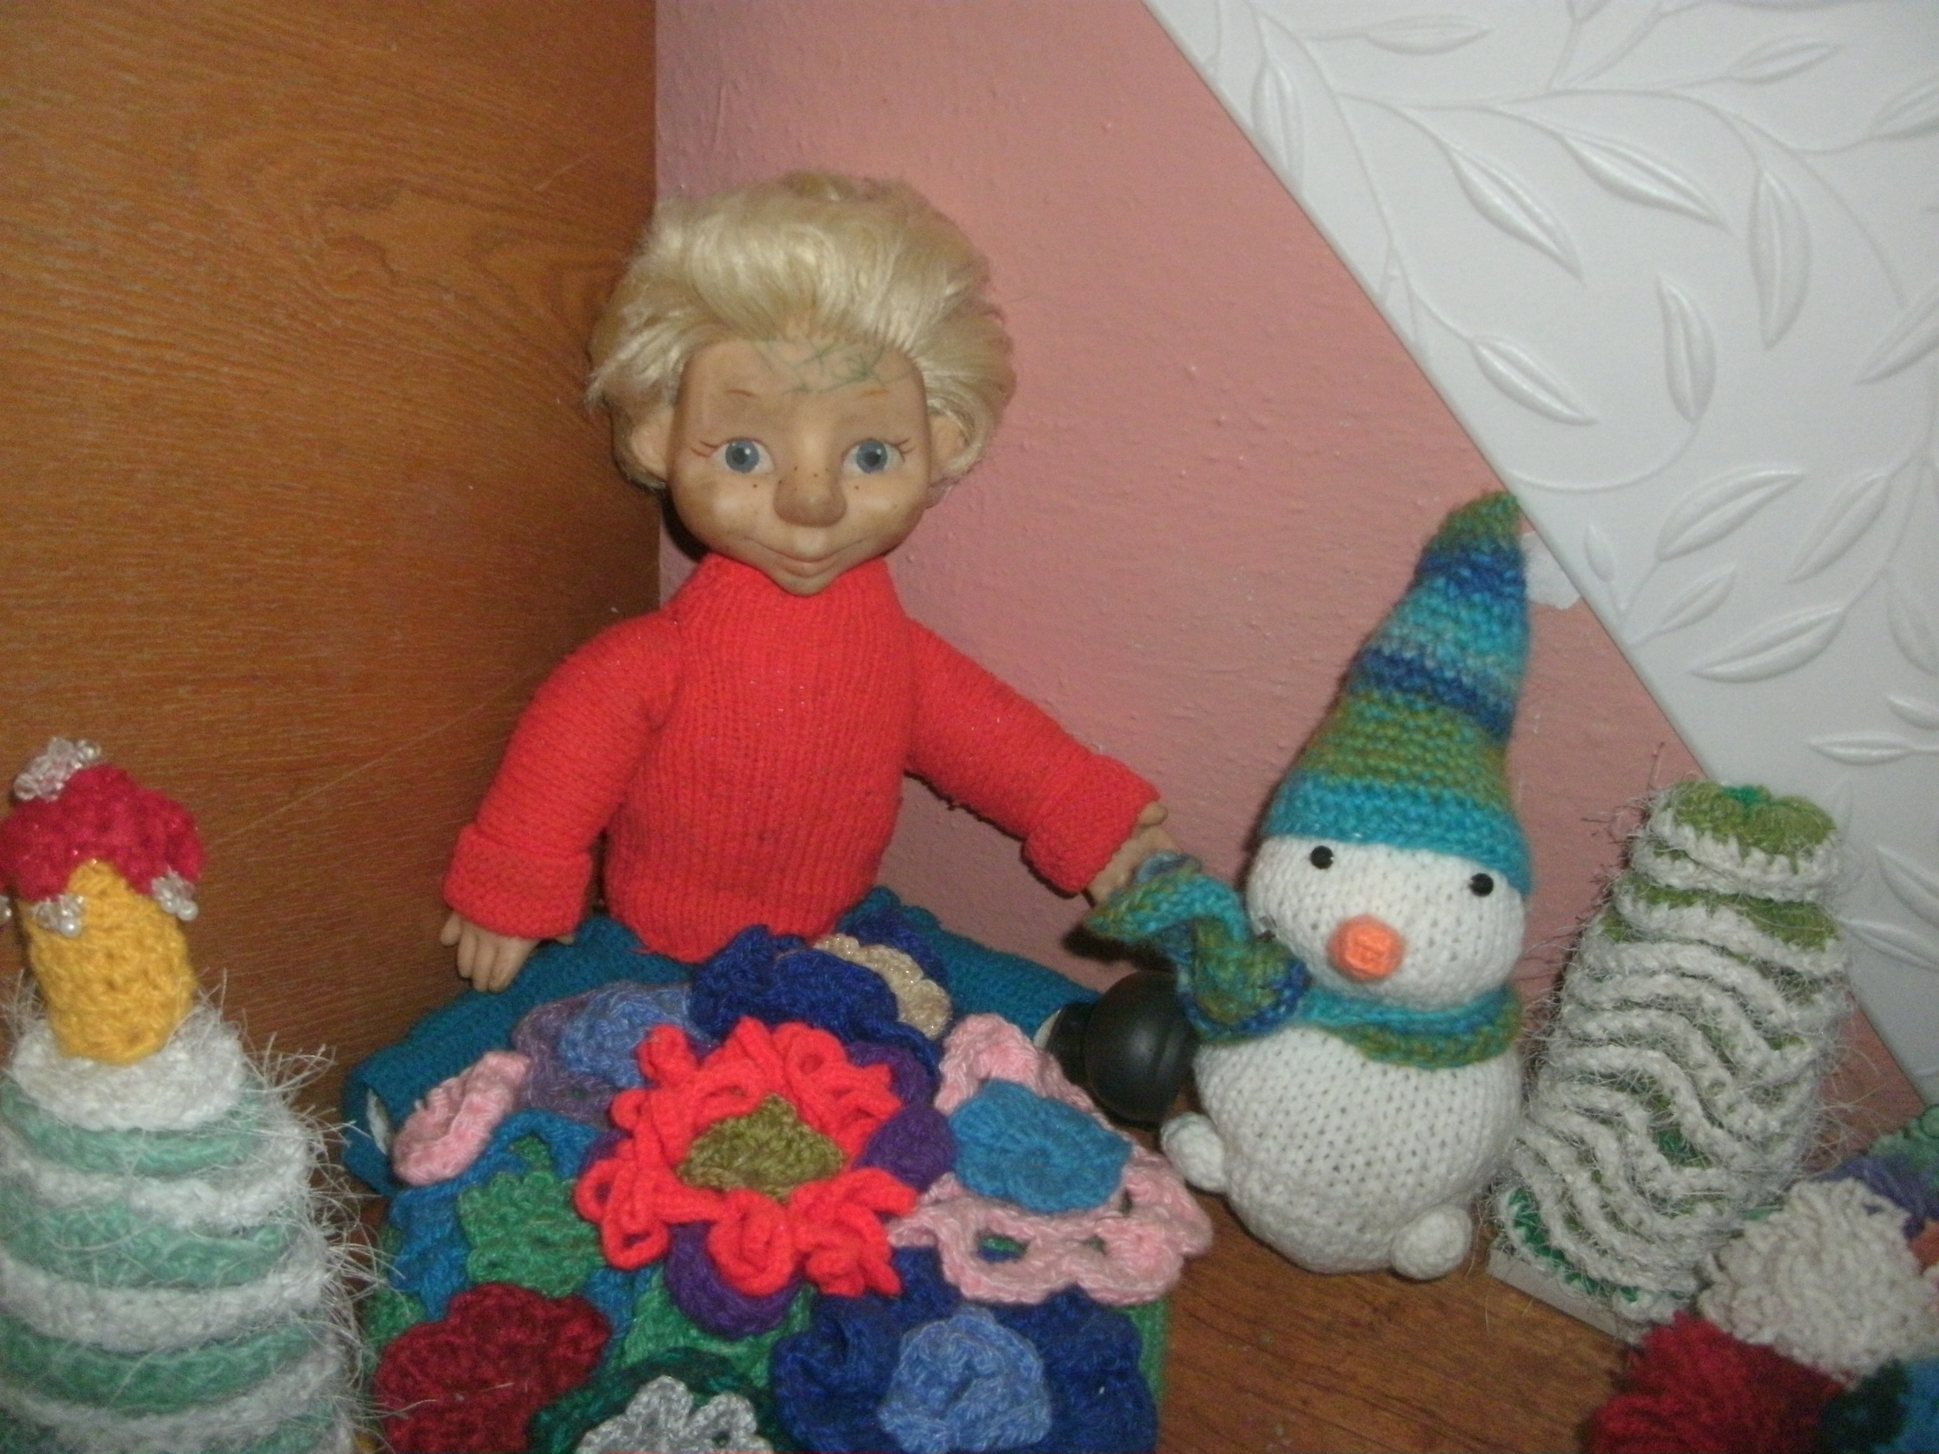
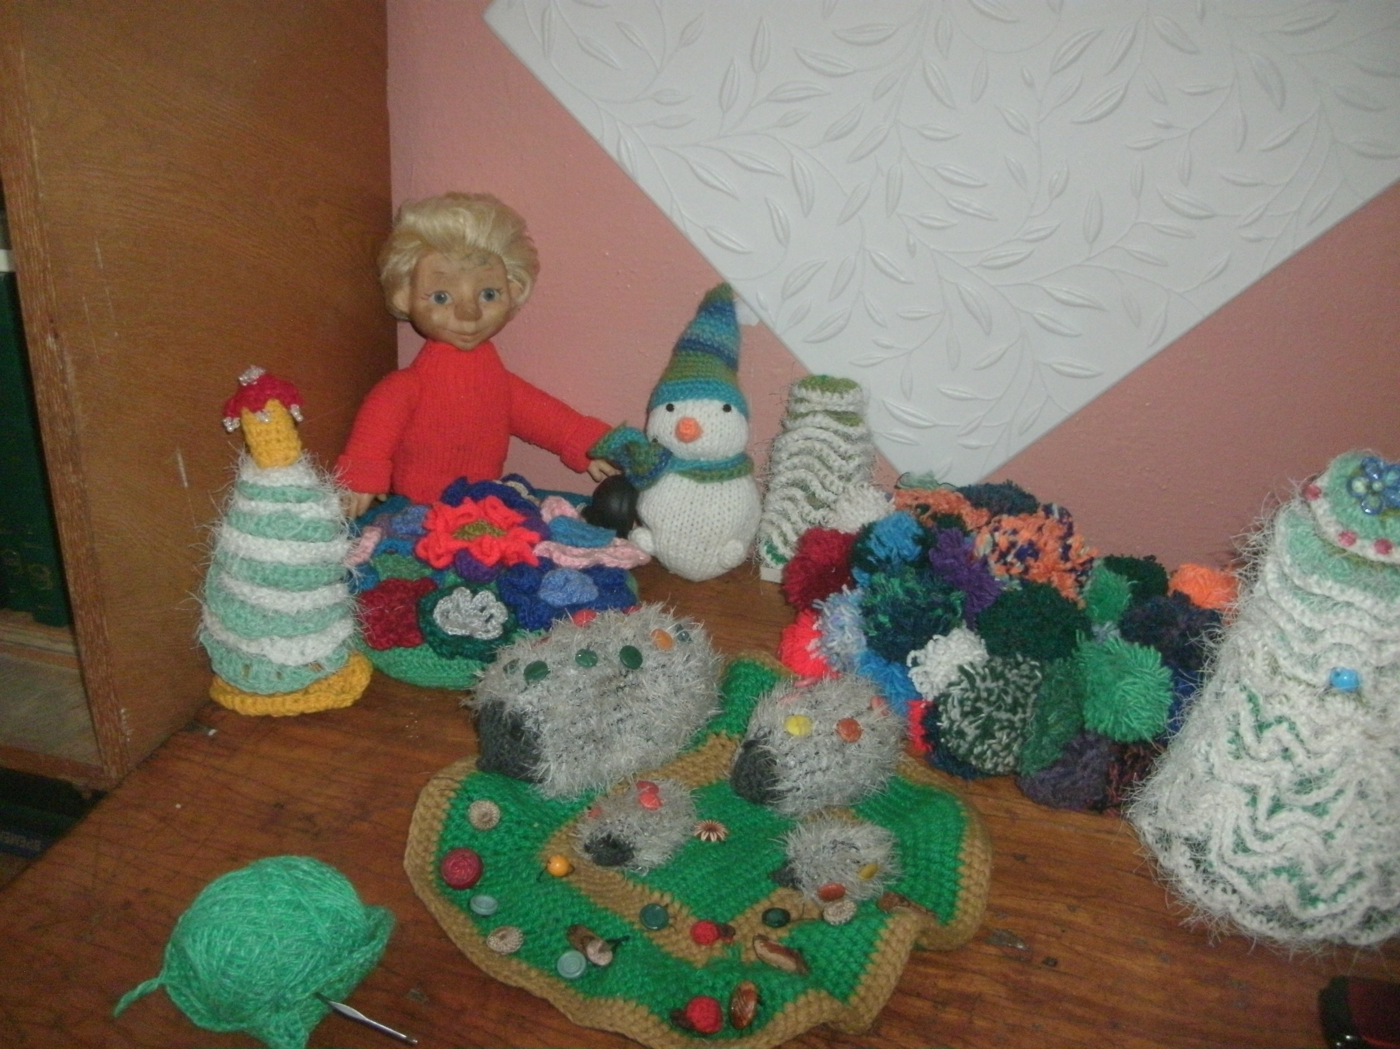
Кружок «весёлая петелька»

Slide 9
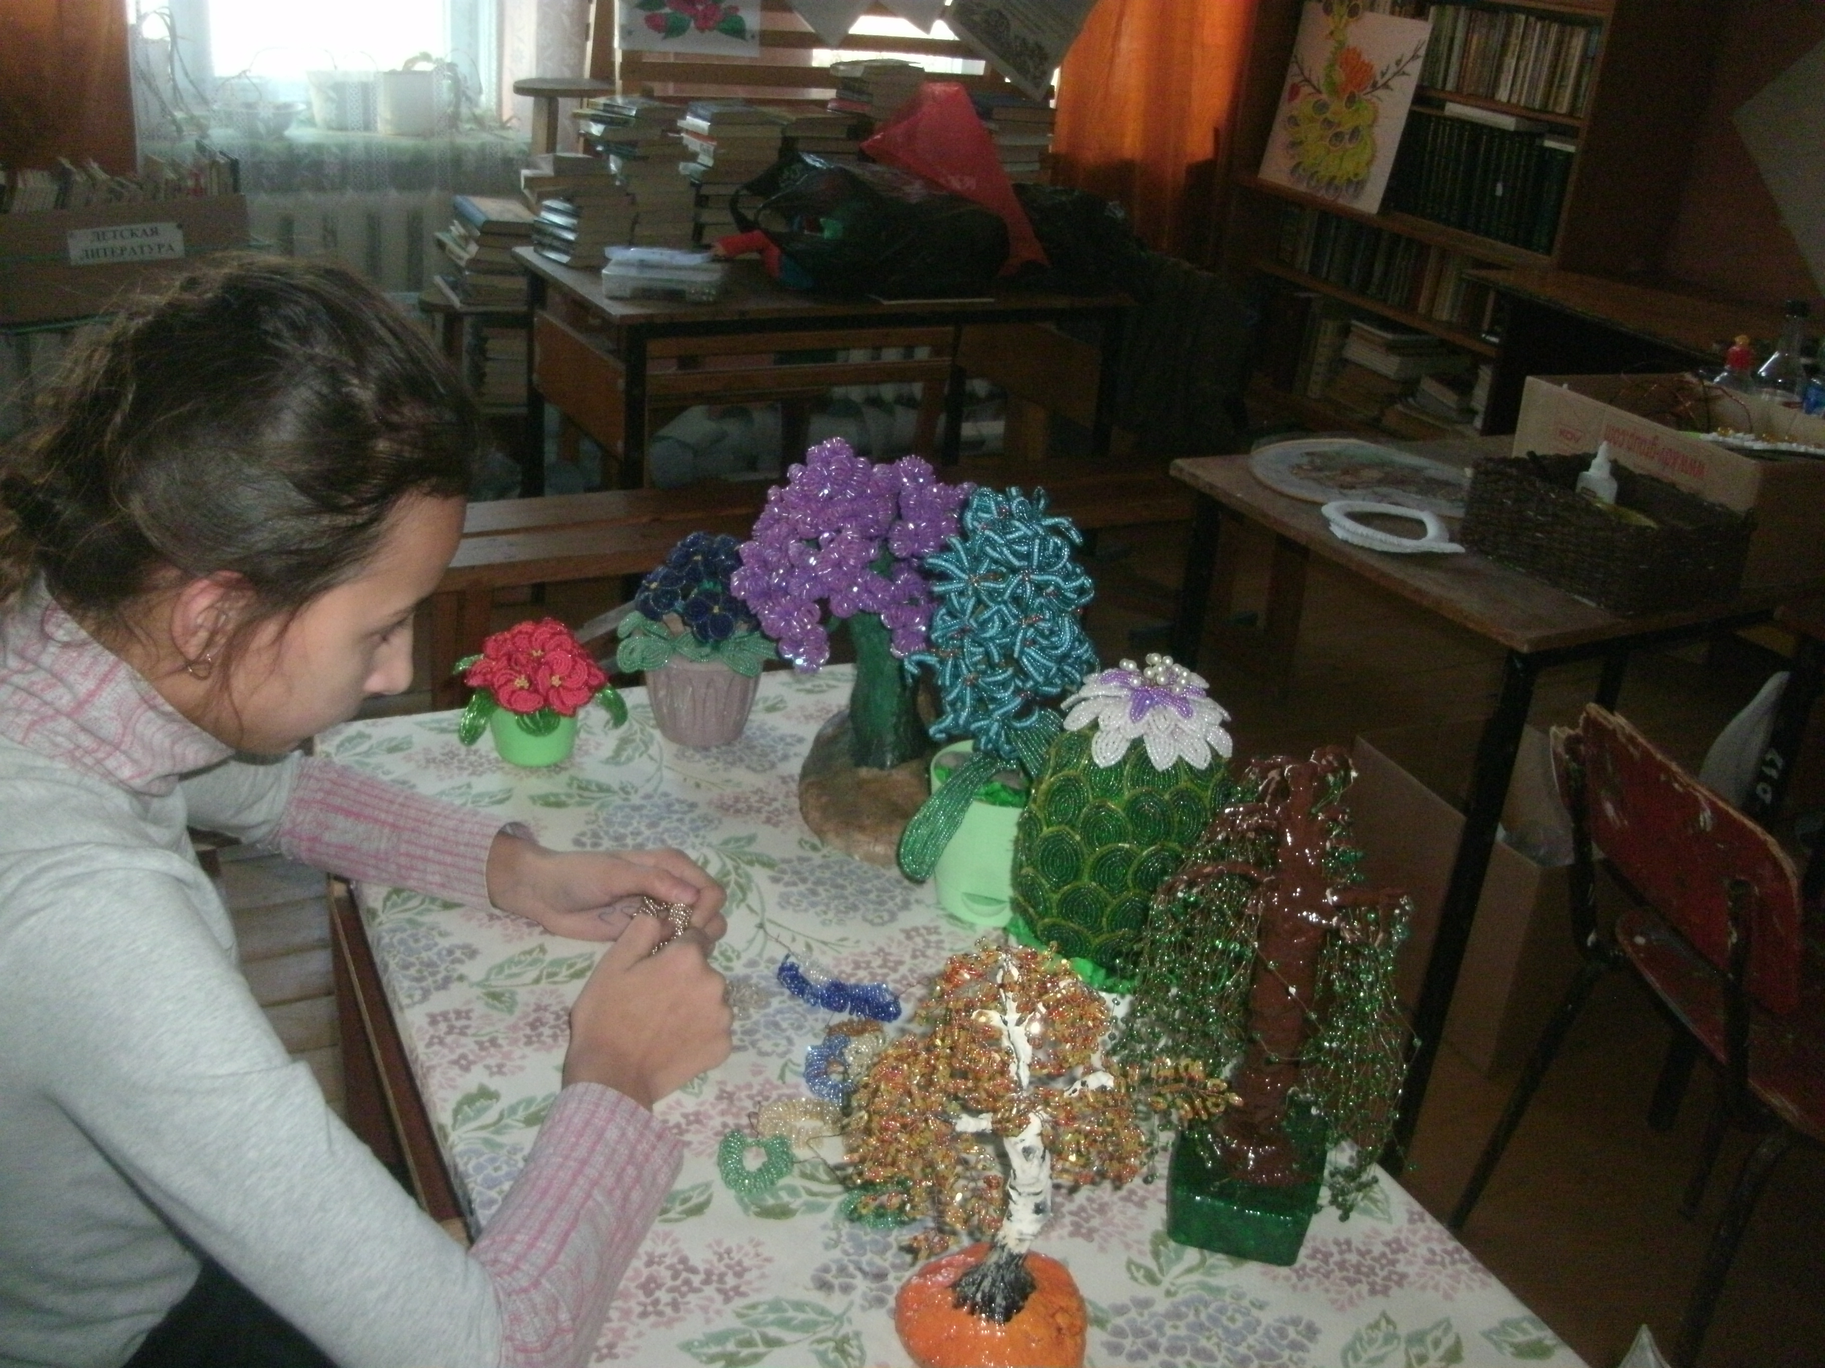
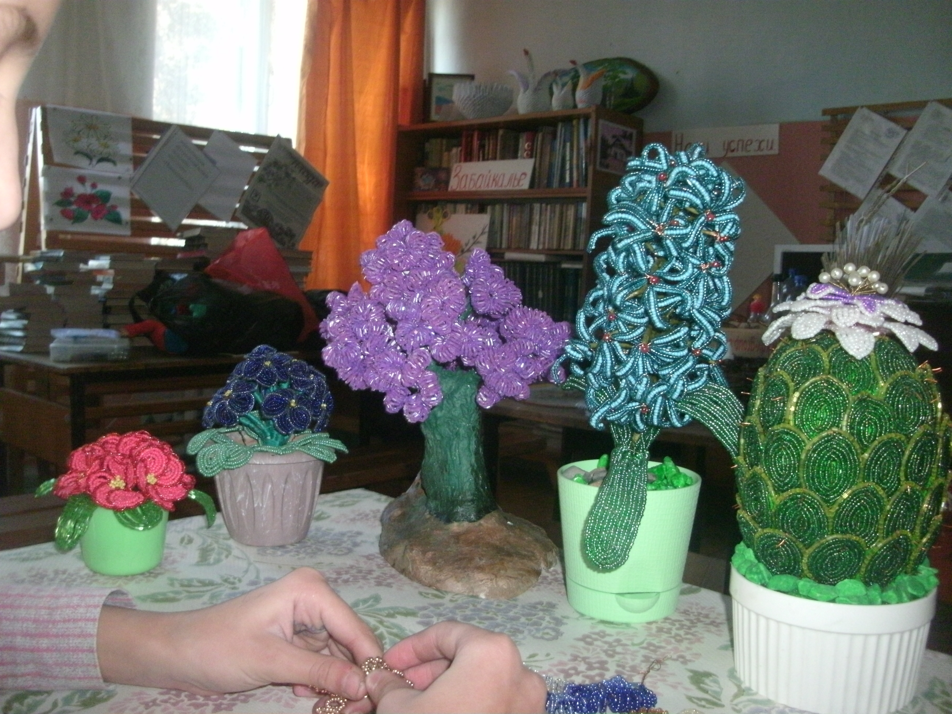
Кружок «бисероплетение»

Slide 10
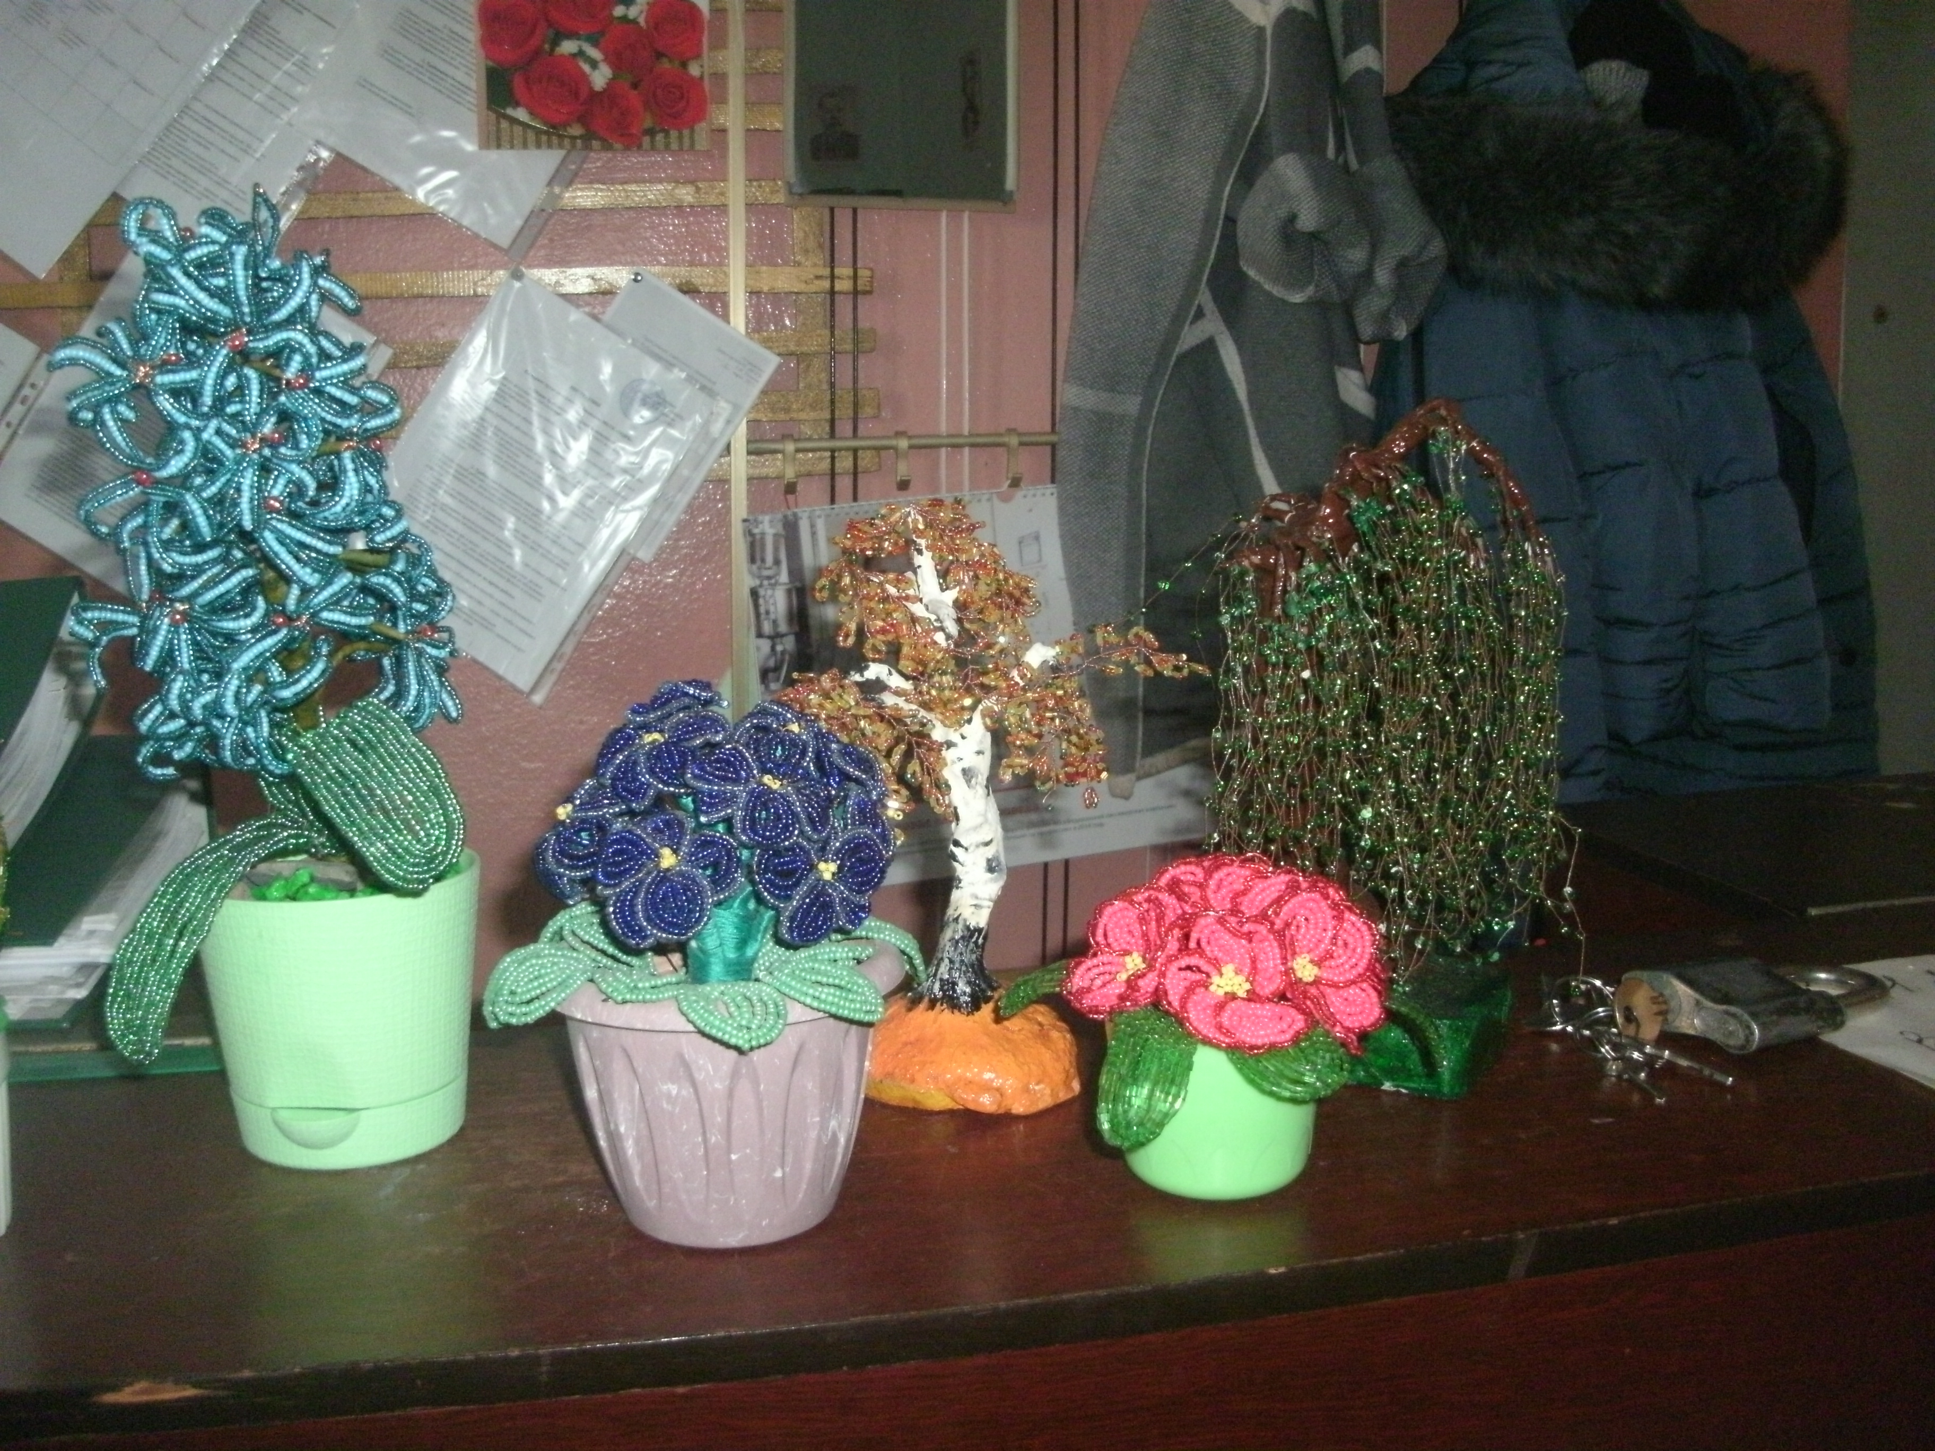
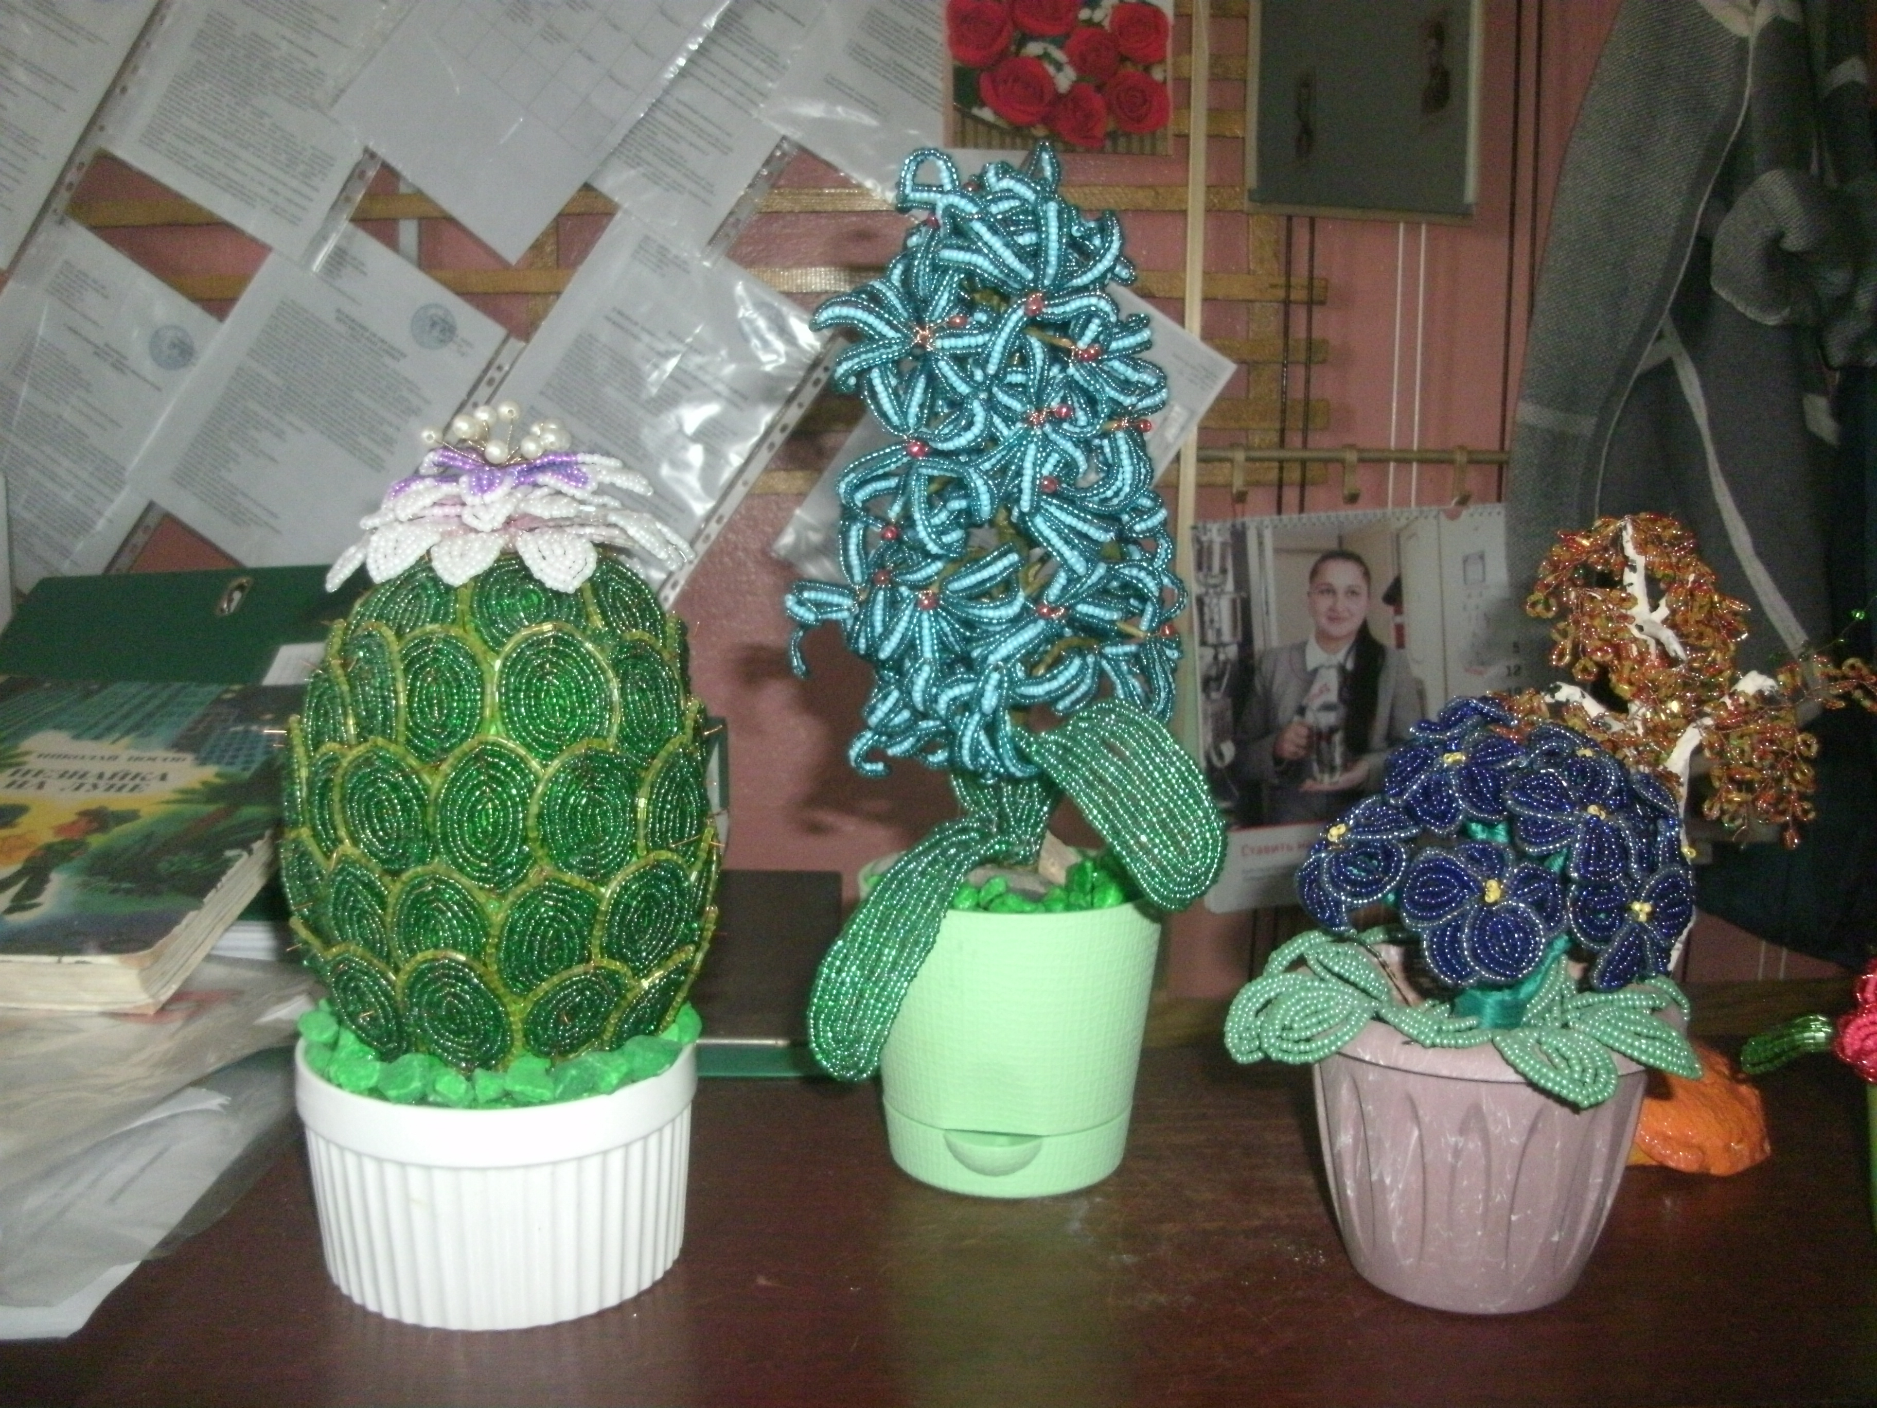

Slide 11
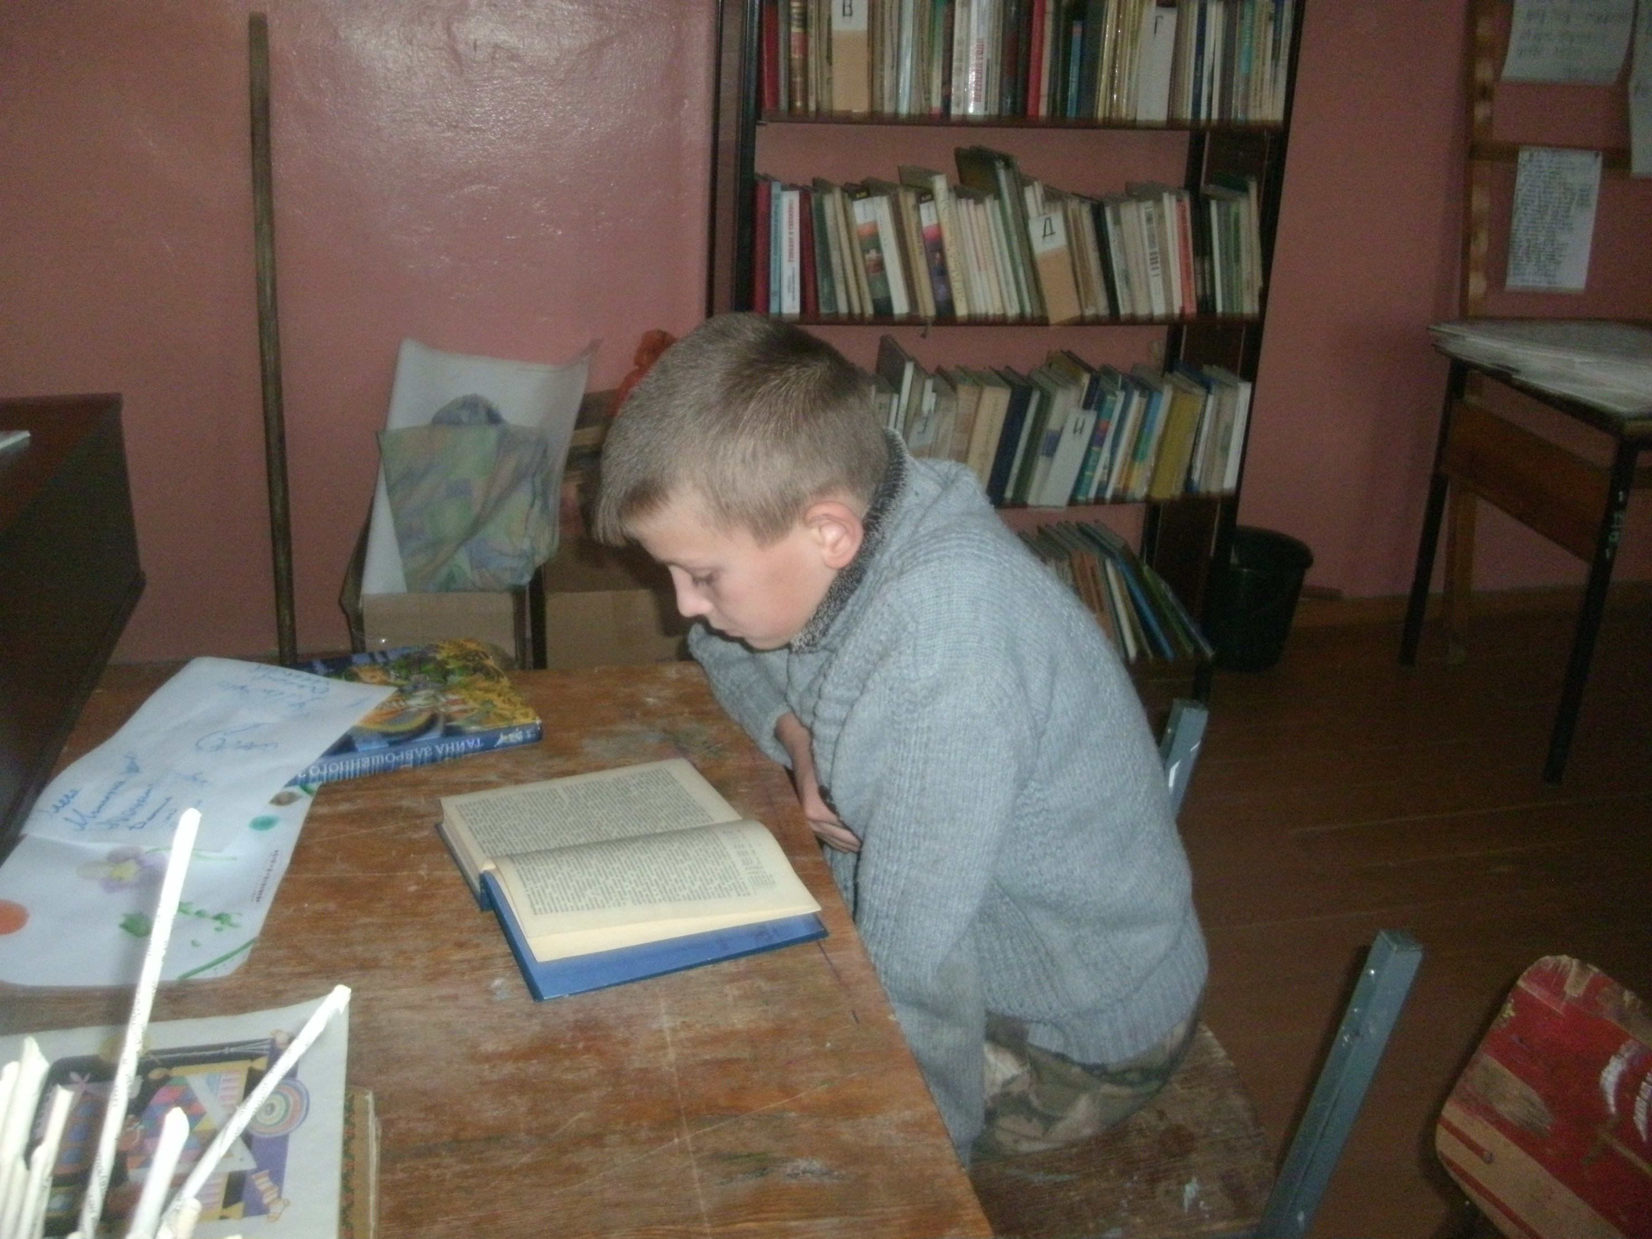
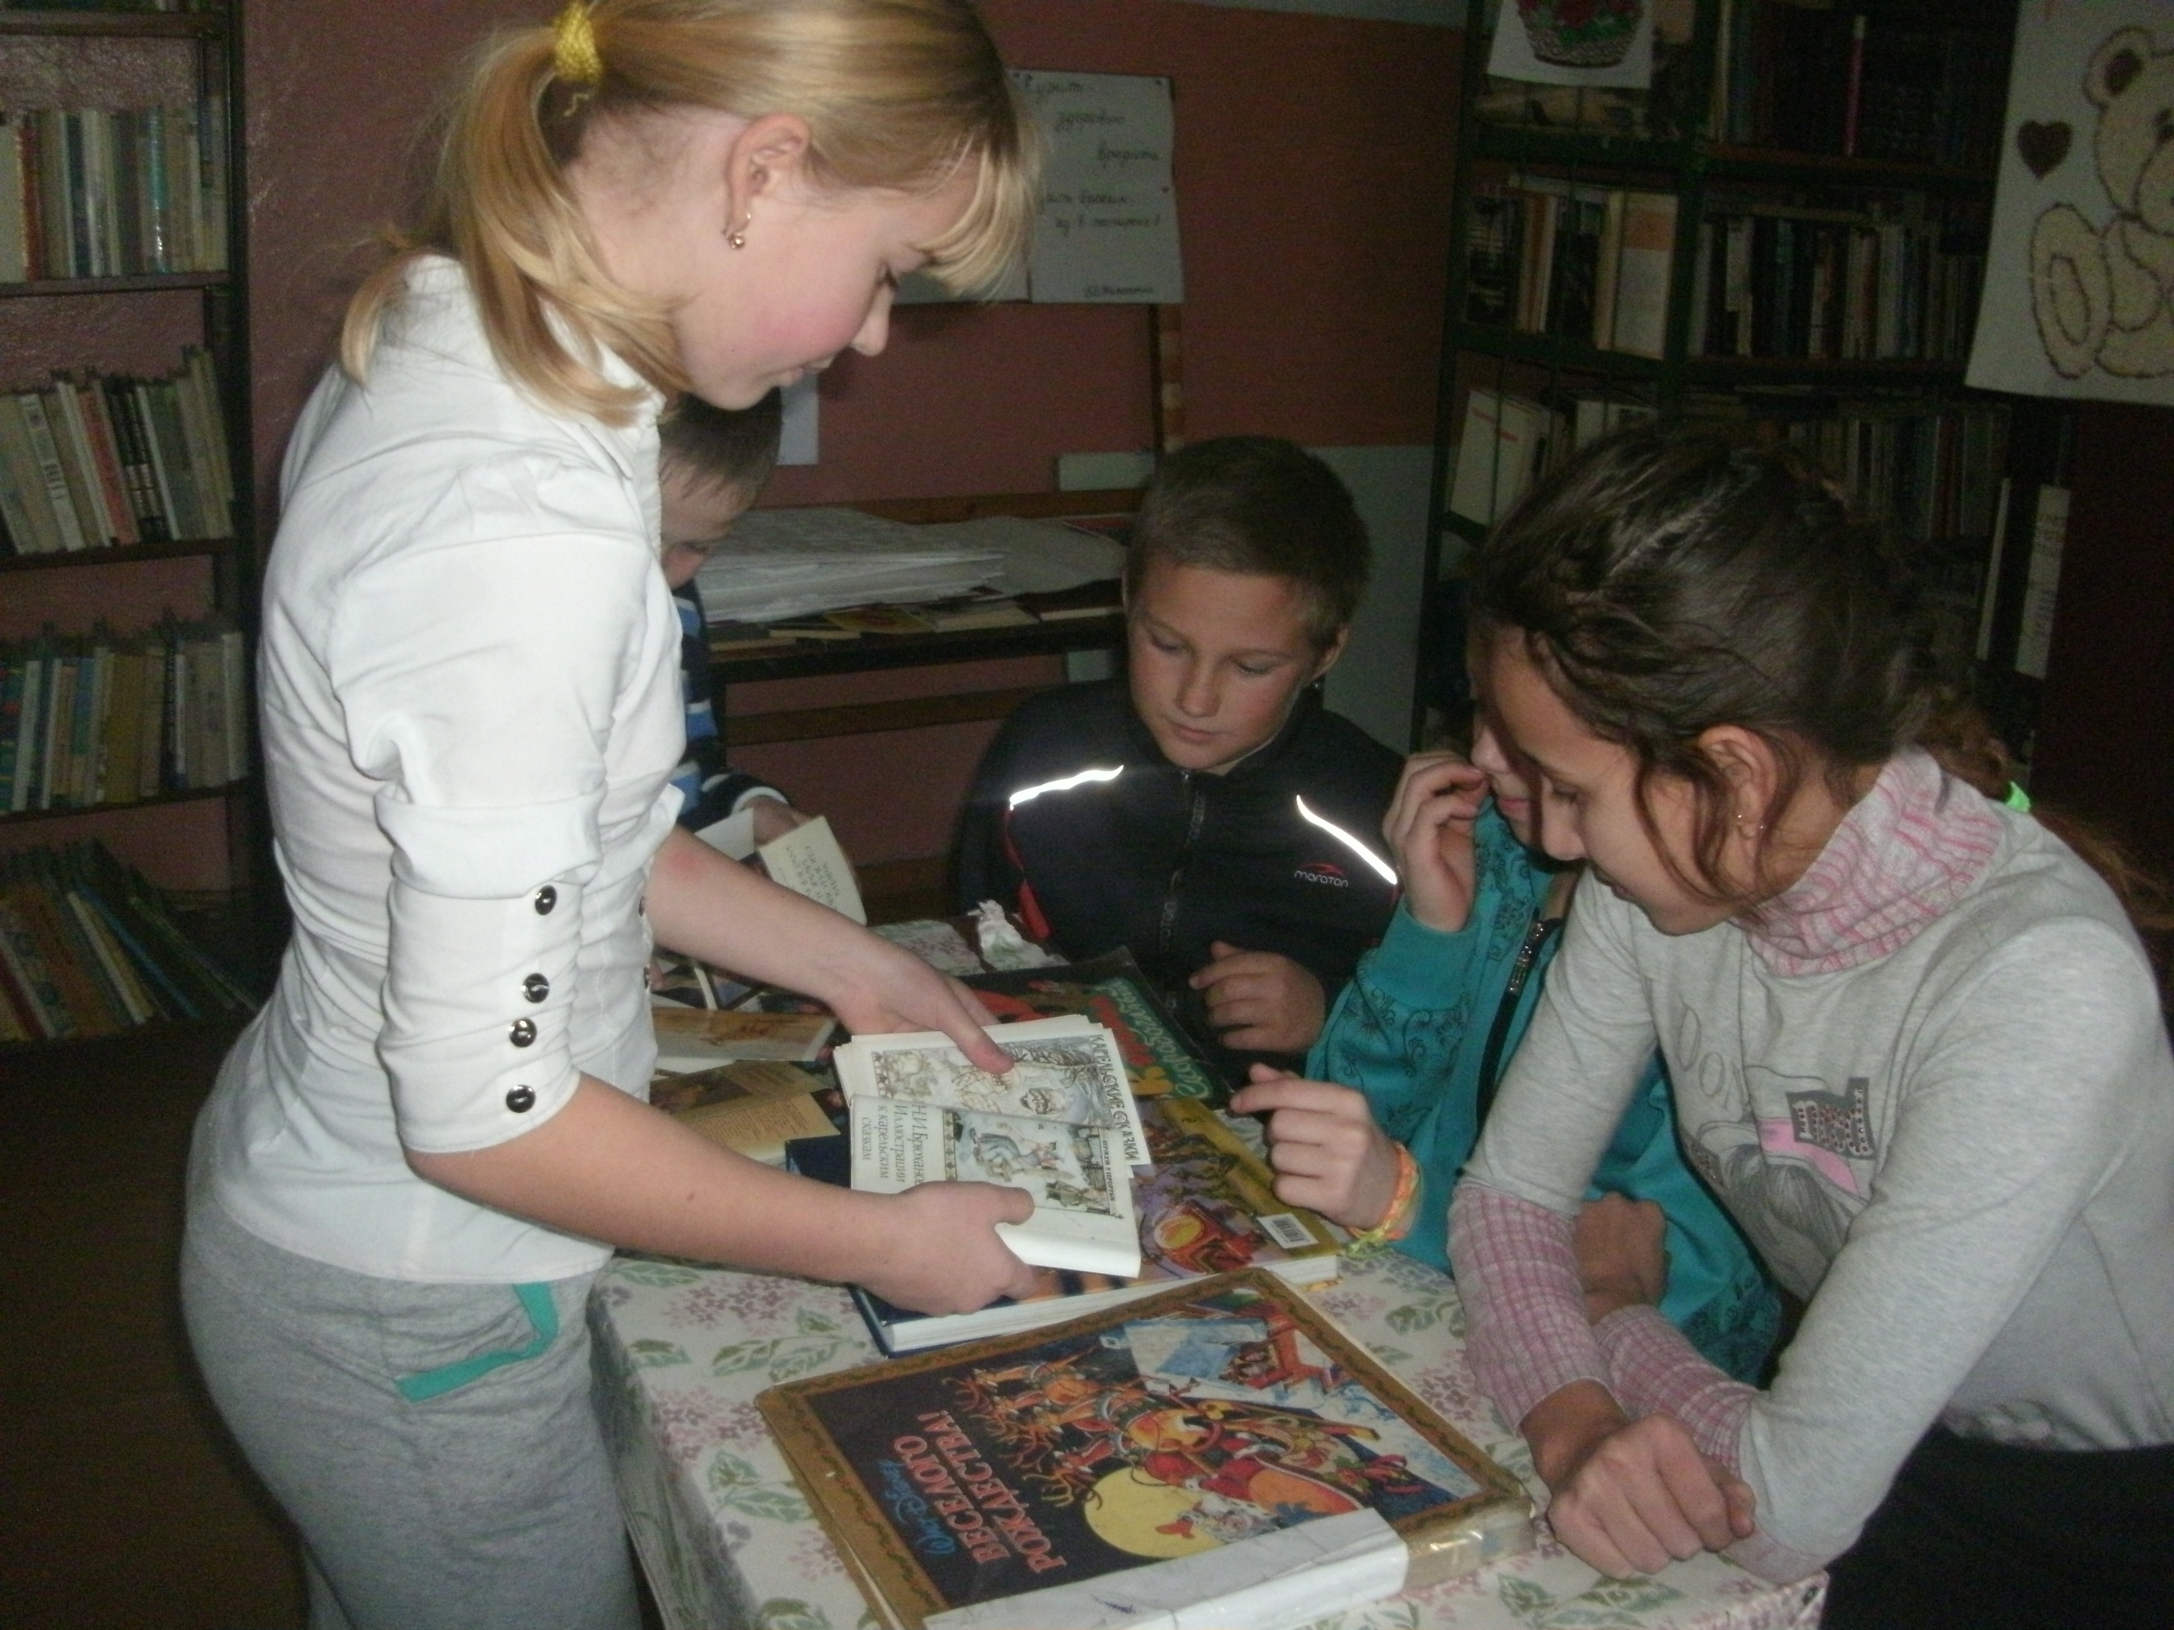
Читатели 5 класса

Slide 16
Спасибо за внимание

